Slide 1

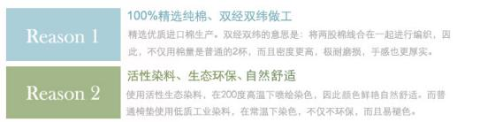

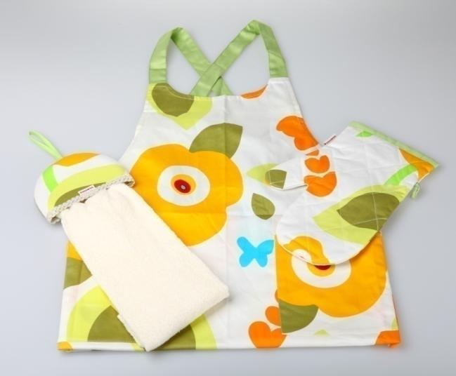
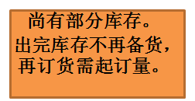
生态环保
自然舒适
市场参考价： 98.00
批发价：30.00
摩洛哥围裙-太阳花
TA410105032ZZ
规格：围裙×1
材质：100%棉
装箱明细：48PCS/箱

